Slide 1
Monitory

Slide 2
Co je to monitor?
Základní výstupní zařízení počítače
Slouží k zobrazování textových i grafických informací.
Existuje mnoho hledisek - parametrů, podle kterých lze monitory rozdělit:
  Počet zobrazovaných barev
  Velikost úhlopříčky, poměr stran
  Rozlišení
  Obnovovací frekvence
  Technologie monitoru

Slide 3
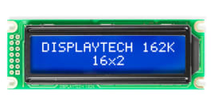
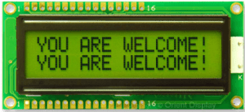
Monochromatický monitor
Mají pouze jednu barvu
Nejčastěji LCD
Pozitivní a negativní princip
Používá se často v jednodušších zařízeních jako je kalkulačka

Slide 4
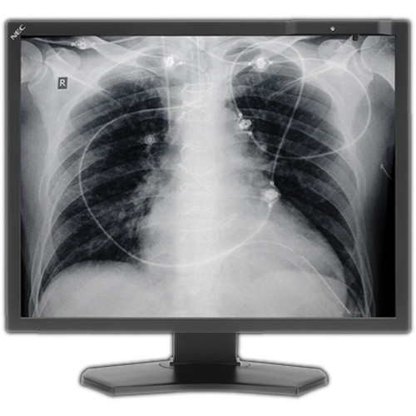
Černobílé monitory
Typ monochromatického displeje
Zobrazuje obraz ve stupních šedi
Použití v medicínských oblastech

Slide 5
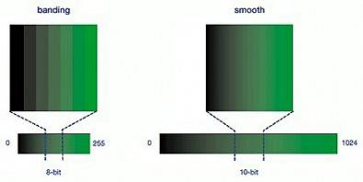
Barevné monitory
Umožňují zobrazovat barevný obraz
Barevná hloubka 8 nebo 10 bitů na kanál, případně 8 bitů + FRC

Slide 6
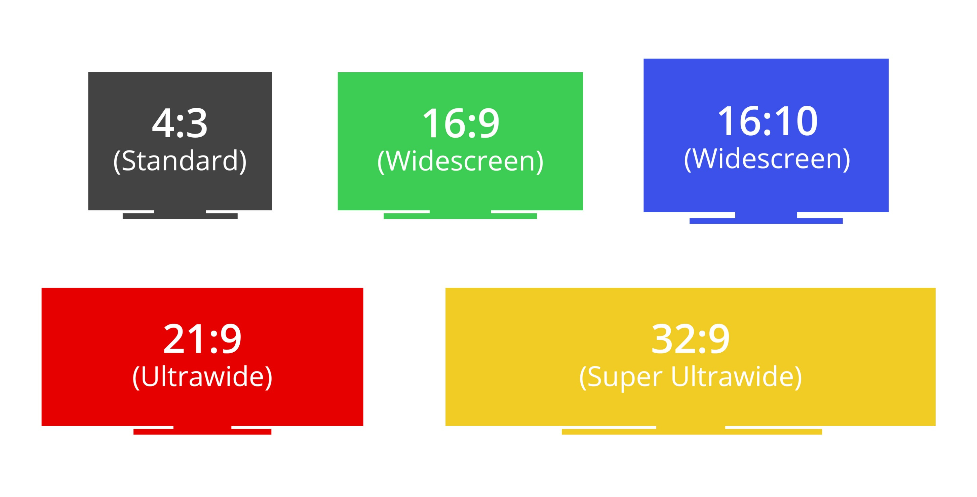
Poměr stran

Slide 7
Rozlišení
Udává, z kolika pixelů je tvořen monitor
Je to počet bodů na šířku x počet bodů na výšku
  4:3 - 640x480, 800x600, 1024x768, 1600x1200
  5:4 - 1280x1024
  16:9 – 1280x700, 1366x768, 1920x1080
  16:10 - 1440x900, 1680x1050, 1920x1200

Slide 8
PPI (pixels per inch)
Udává počet pixelů na jeden palec
Ekvivalent DPI (dots per inch) pro monitory
Nezávisí pouze na rozlišení, ale také na velikosti monitoru

Slide 9
Obnovovací frekvence
Udává kolikrát je monitor schopen překreslit obraz na obrazovce za jednu sekundu
Běžné hodnoty jsou 50 – 240 Hz

Slide 10
Technologie monitorů
CRT - (Cathode Ray Tube)
LCD – (Liquid Crystal Display)
OLED – (Organic Light Emitting Diode)

Slide 11
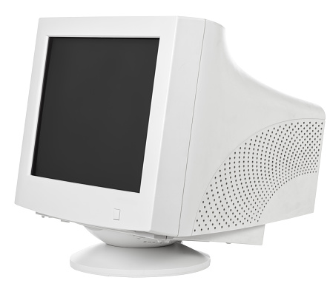
CRT
Základem obrazovky je katodová trubice
Ze tří katod – „elektronových trysek“
jsou emitovány tři paprsky elektronů
Ty prochází otvory v masce a dopadají na stínítko obrazovky.
Stínítko je tvořeno vrstvou tzv. luminoforů
Každý svazek dopadá na luminofor s příslušnou barvou (RGB)

Slide 12
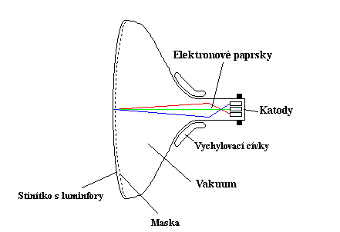
Princip CRT

Slide 13
LCD
Monitory využívající tekutých krystalů
Tekuté krystaly jsou materiály, které vlivem elektrického pole mění svoji molekulární strukturu
Díky tomu lze ovlivnit množství procházejícího světla krystalem

Slide 14
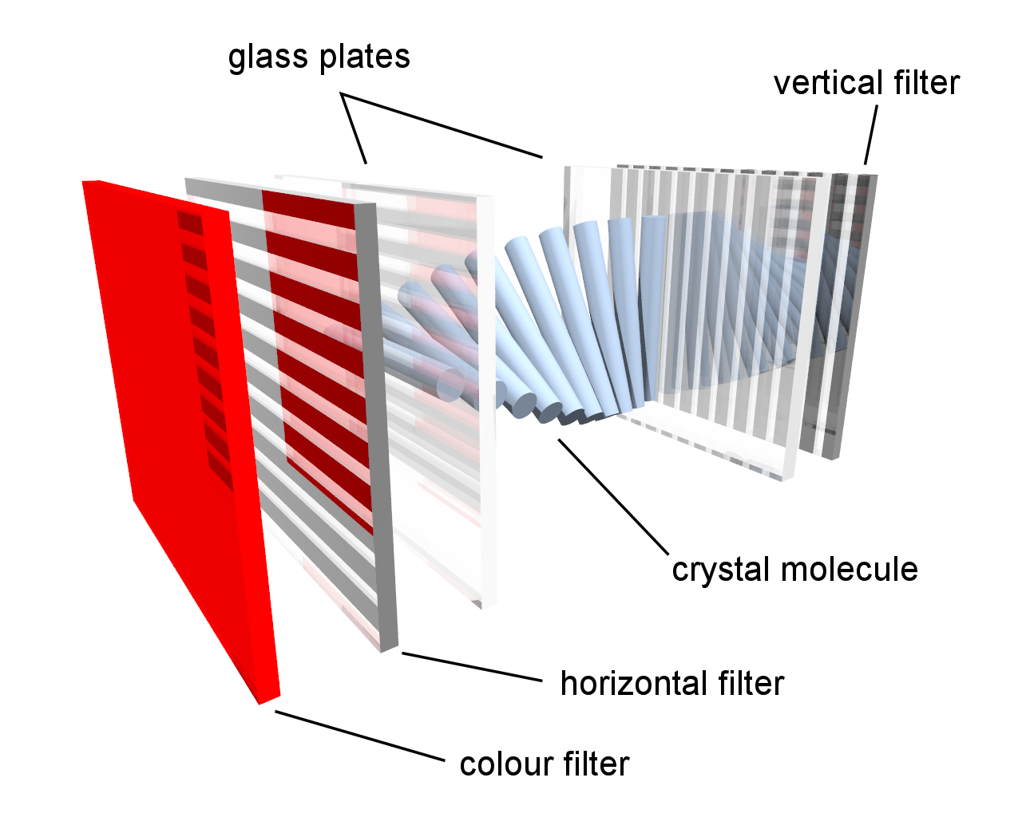
Princip LCD

Slide 15
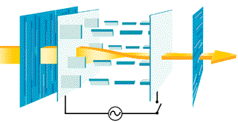
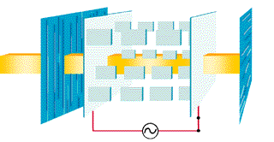
https://www.youtube.com/watch?v=E9qpbt0v5Hw&ab_channel=uclaphysicsvideo

Slide 16
Technologie LCD
TFT (Thin Film Tranzistor)
  Každý obrazový bod - pixel - je aktivně ovládán třemi tenkovrstvými tranzistory TFT
  Aby vznikl obraz, je potřeba: světlo a barva
  Světlo je zajišťováno podsvětlujícími lampami CCFL, které jsou intenzívním zdrojem bílého světla (dnes se již místo CCFL používají LED)
  Výsledný obraz se získá propouštěním bílého světla skrz barevné filtry
  Množství propouštěného světla je řízeno elektrickým polem pomocí tekutých krystalů

Slide 17
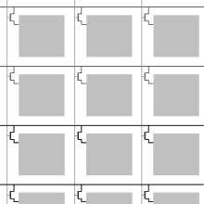
Princip TFT

Slide 18
Typy LCD
TN (Twisted Nematic)
  Orientace tekutých krystalů je rovnoběžná s plochou polarizačních filtrů při propuštění a kolmá při blokování
  Jedná se o nejlevnější typ LCD monitorů
  Mají nejrychlejší odezvu
  Nevýhodou jsou špatné pozorovací úhly a také menší počet reprodukovatelných barev (pouze 6 bitů na kanál)

Slide 19
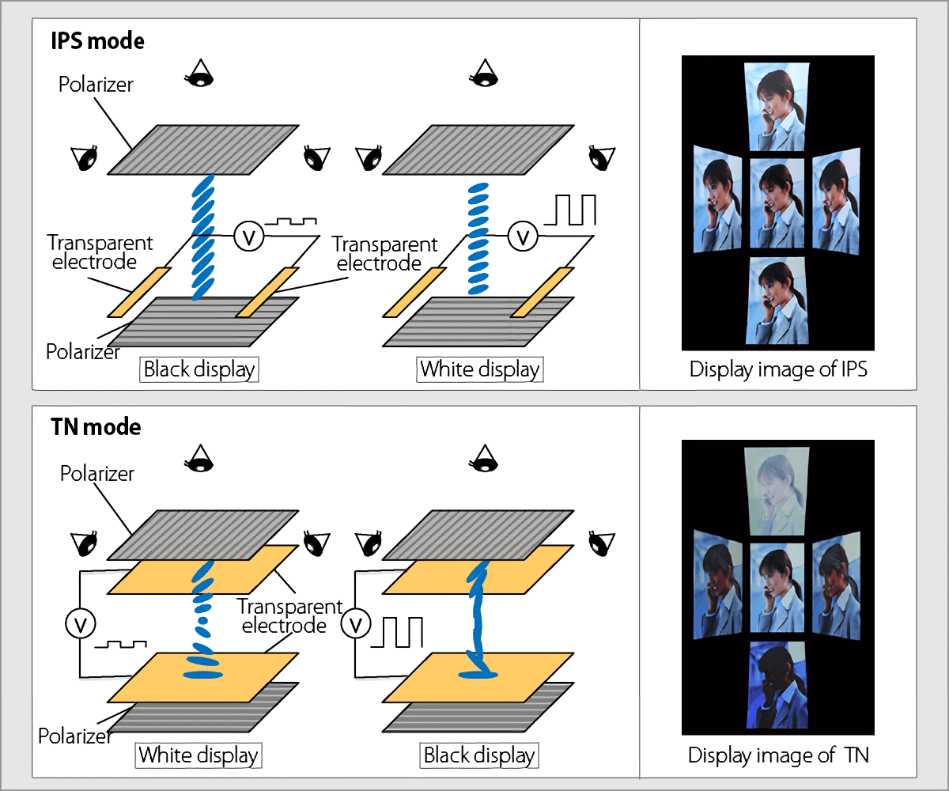
Princip TN

Slide 20
Typy LCD
IPS (In-Plane Switching)
  Orientace tekutých krystalů je rovnoběžná s plochou monitoru při propuštění i blokování světla
  Díky tomu mají IPS monitory lepší pozorovací úhly
  Lepší reprodukce barev (8 bitů oproti 6 bitům u TN monitorů)

Slide 21
Princip IPS

Slide 22
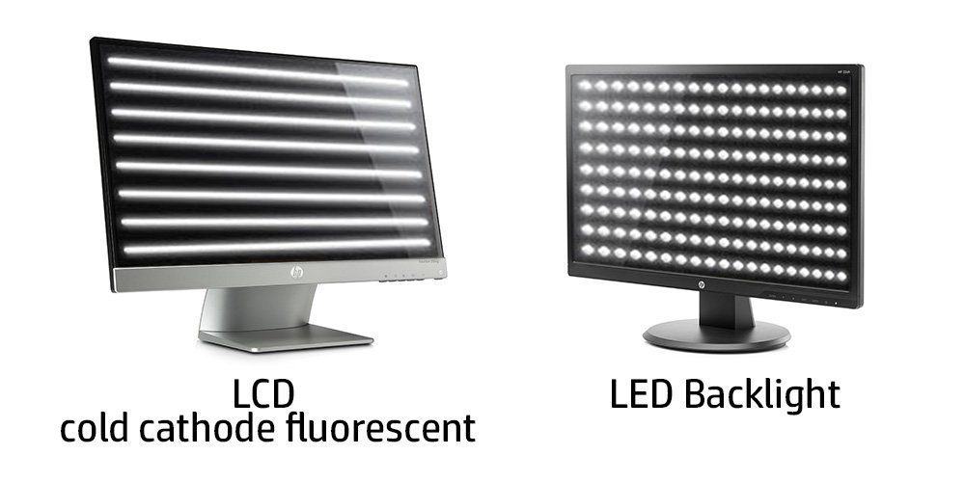
LED vs CCFL

Slide 23
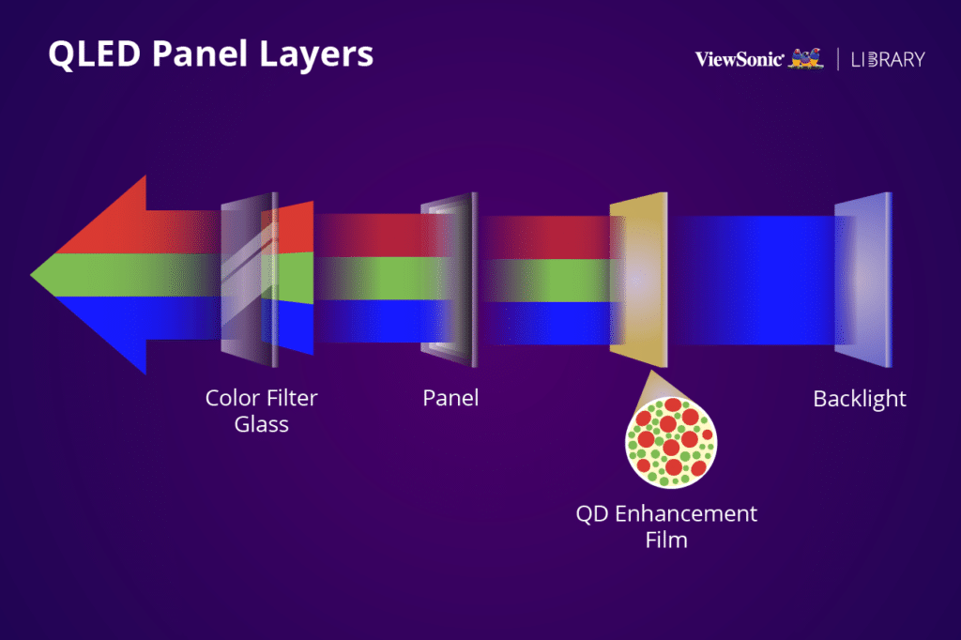
QLED

Slide 24
OLED monitory
Hlavním aktivním prvkem jsou světelné diody, takzvané LED
LED obrazovka je postavena na principu aditivního sčítání barev - každý jednotlivý bod obrazovky tvoří trojice LED - červená, zelená a modrá – stejně jako u LCD a CRT
Oproti LCD nemají OLED obrazovky podsvícení, každá organická dioda generuje vlastní světlo

Slide 25
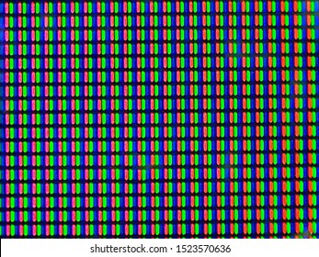
OLED monitory

Slide 26
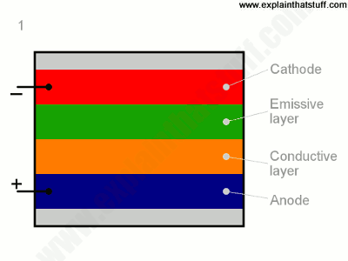
OLED (Organic Light Emitting Diode)
Jedná se o LED, kde je světlo produkováno organickým materiálem (nejčastěji polymery například polyfluoren)
Princip OLED

Slide 27
Výhody OLED
Oproti LCD jsou OLED panely podstatně tenčí
Mají vyšší jas a nepotřebují žádné podsvícení => nižší spotřeba, skutečná černá barva
Nevýhodou je rychlejší degradace

Slide 28
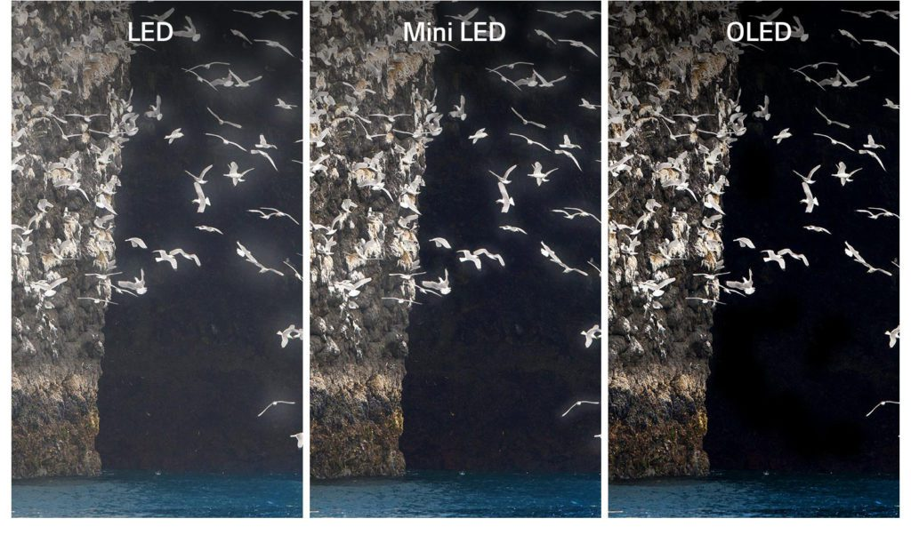
Srovnání technologií

Slide 29
Připojení monitorů
Existují celkem 4 používané konektory k připojení monitoru k počítači (D-SUB/VGA, DVI, HDMI, DP)
V dnešní době jsou konektory D-SUB a DVI postupně nahrazovány HDMI a DP

Slide 30

D-SUB/VGA
Jedná se o analogový konektor
Slouží primárně k připojování CRT monitorů
Lze použít i k připojení LCD monitorů, ale je nutná konverze analogového signálu na digitální
Postupně nahrazen DVI
Dnes používán jen v nejlevnějších zařízeních

Slide 31

DVI
Existují dvě používané varianty DVI (DVI-D, DVI-I)
DVI-D slouží k přenosu čistě digitálního signálu
DVI-I je možné použít i k přenosu analogového signálu
Tyto varianty se dále dělí na Single a Dual Link

Slide 32
DVI
Single Link stačí při použití Full HD monitorů s maximální obnovovací frekvencí 60 Hz (při 2K rozlišení je maximální obnovovací frekvence 30 Hz)
Pro připojení monitorů s vyššími hodnotami rozlišení či obnovovací frekvence je možné použít Dual Link, kde je šířka datového pásma navýšena na dvojnásobek
U nových počítačů již DVI nenajdete a je nahrazeno HDMI a DP

Slide 33
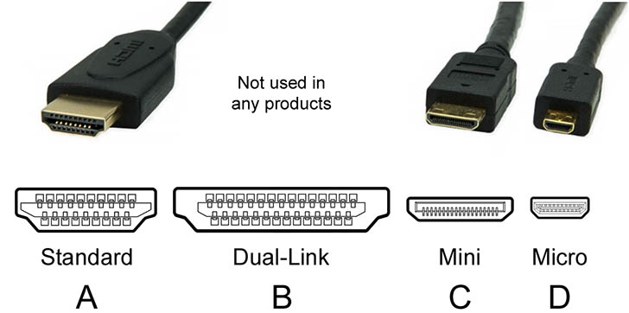
HDMI
Zkratka High-Definition Multimedia Interface
Jedná se rozhraní pro přenos nekomprimovaného obrazového a zvukového signálu v digitálním formátu
Dnes nejpoužívanější konektor pro grafický výstup z počítače

Slide 34
DP (Display Port)
Rozhraní primárně sloužící k připojení monitorů
Přenáší nekomprimovaný digitální obsah s podporou až 8 kanálového zvuku
Kompatibilita s HDMI je omezená
V případě, že zařízení disponuje funkcí dual-mode, je možné použít pasivní redukci, jinak je nutné použít redukci aktivní
Dual-mode konektory jsou označeny DP++ (jelikož je tato funkce v naprosté většině zařízení ++ se často vynechává)

Slide 35

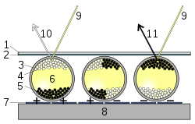
E Ink
Naprosto odlišná technologie oproti předchozím
E Ink displej negeneruje světlo, pouze jej odráží

Slide 36
E Ink
Přechod pixelů z jednoho stavu do druhého
https://en.wikipedia.org/wiki/File:E_Ink_Screen_updating.webm

Slide 37
E Ink
Výhody:
  nízká spotřeba energie
  Čitelné i za světla
Nevýhody:
  Nečitelné bez světla

